Slide 1

DÓZSA CSÁRDA
Pálosi András
Pongrácz Gábor
Farkas Bence

Slide 2

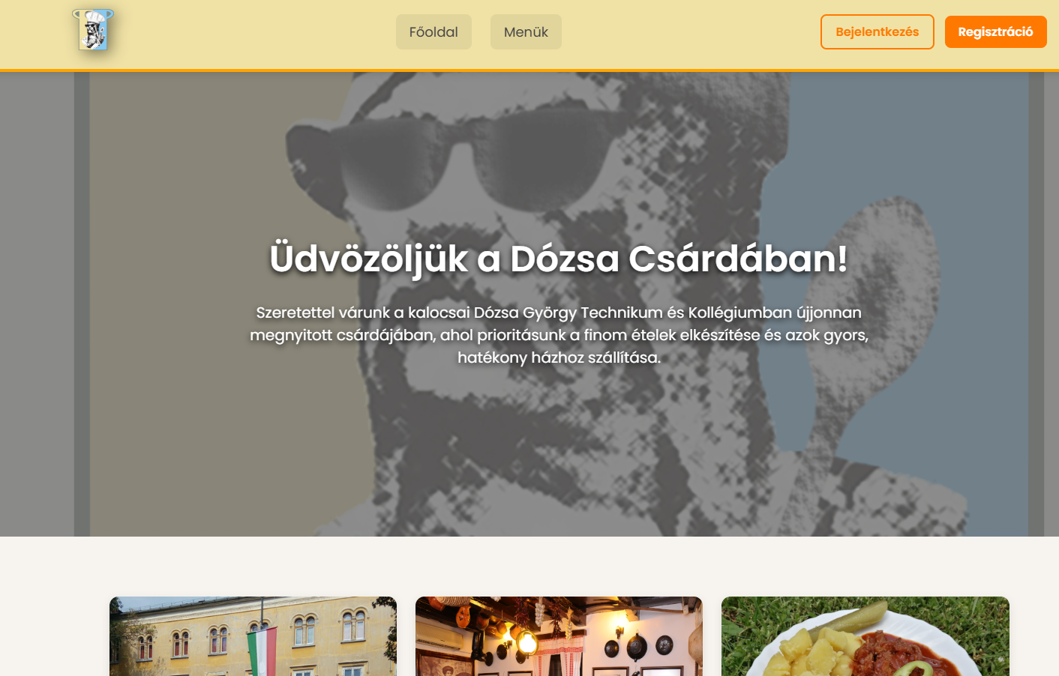
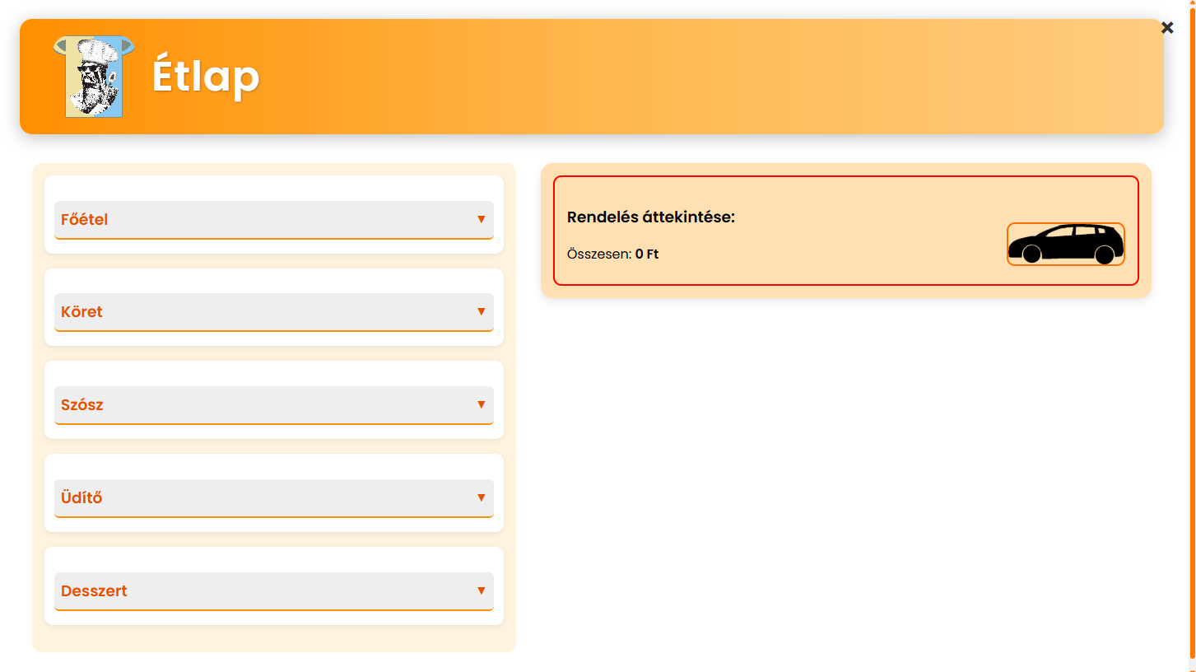
Projekt bemutatása
A Dózsa Csárda projekt célja, hogy megvalósítsunk egyszerű és felhasználóbarát online étel rendelési rendszert.
A Weboldalon teljesen egyedi rendeléseket készíthetsz, az 5 kategórián belüli választékok közül!
A Weboldalon csakis regisztráció, után, illetve bejelentkezéssel lehet rendelni.

Slide 3

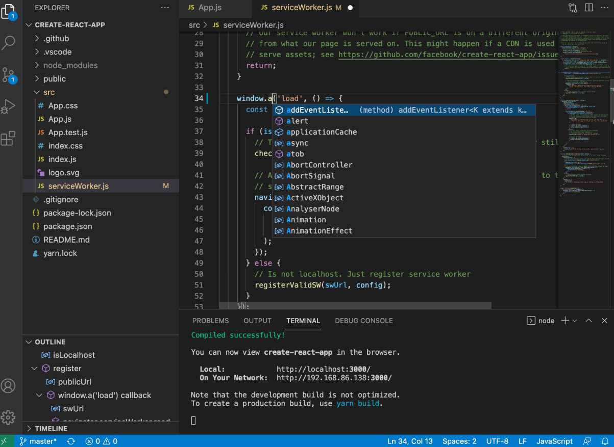

Fejlesztői környezet
Visual Studio Code(VSC): Egy Integrált Fejlesztői Környezet(Integrated Development Enviroment), amiben a szerver, illetve a frontend(html, css, javascript) is készült.
Visual Studio(VS): Egy IDE, mely segítségével a WPF, adminisztratív felületét készítettük el.

Slide 4

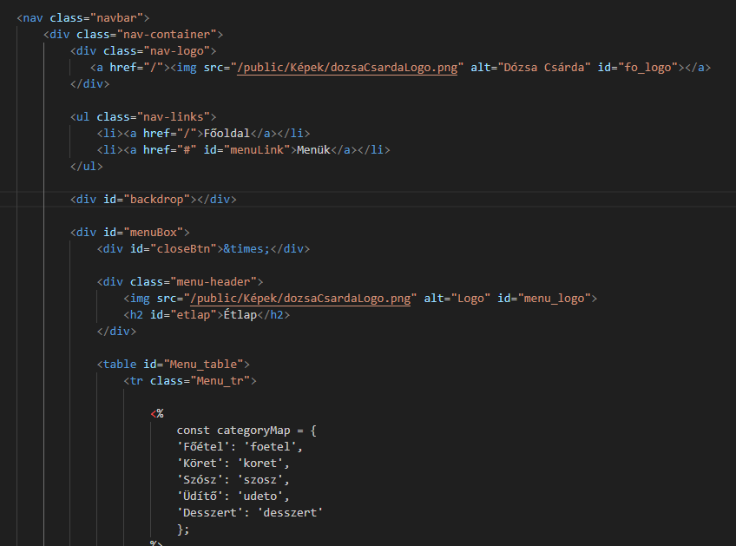

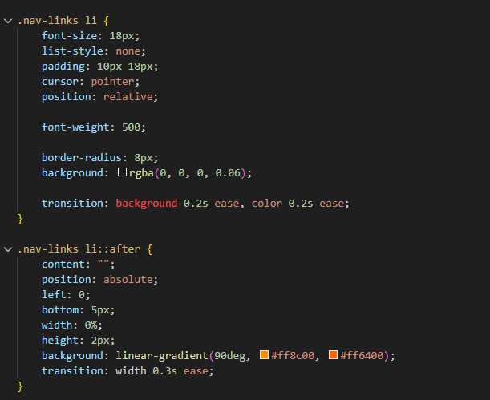

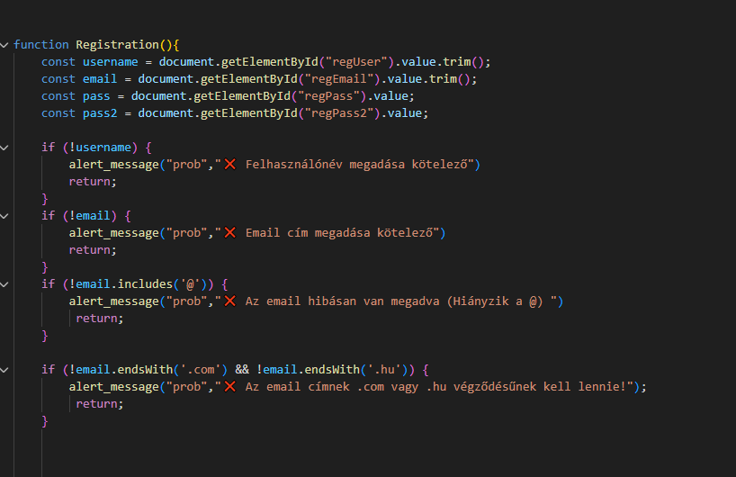
Fejlesztői környezet
HTML5: Weblap készítő nyelv, mely segítségével a weboldal vázát készítettük.
CSS3: Stíluskezelő nyelv, mely segítségével a weboldal kinézetét alkottuk meg.
JavaScript: Olyan nyelv, mely segítségével a weboldalt dinamikussá tettük, illetve eseményeit kezeltük.

Slide 5

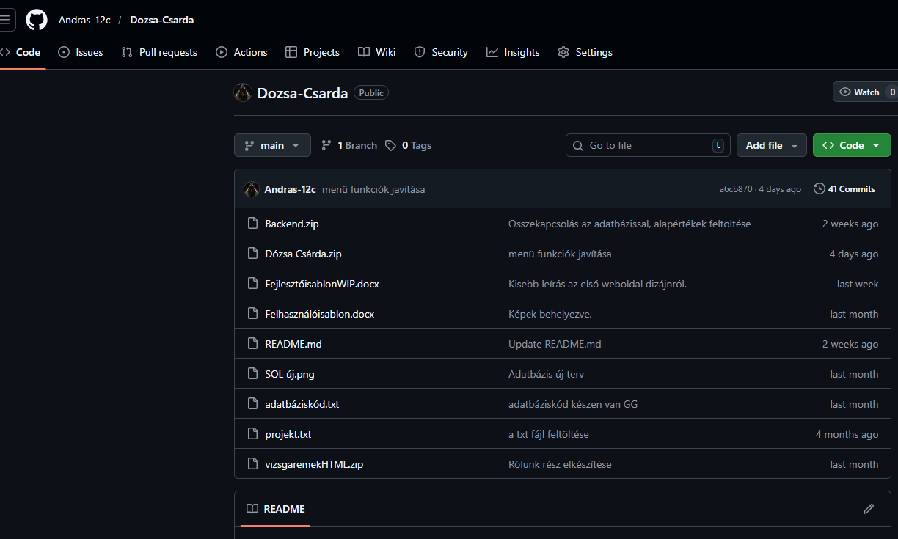

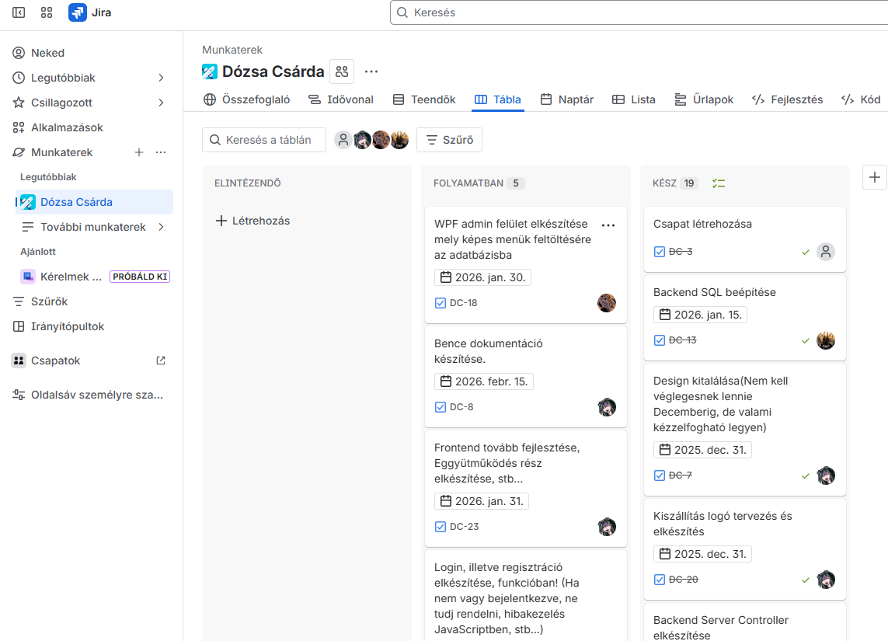
Csoportmunkai környezet
GitHub: Verziókezelő webes, vagy asztali alkalmazás, mely egy felhőként funkcionált számunkra
Jira: Projektmenedzsment weboldal, melyben követhetővé tettük a projekt egyes részfeladatait.

Slide 6

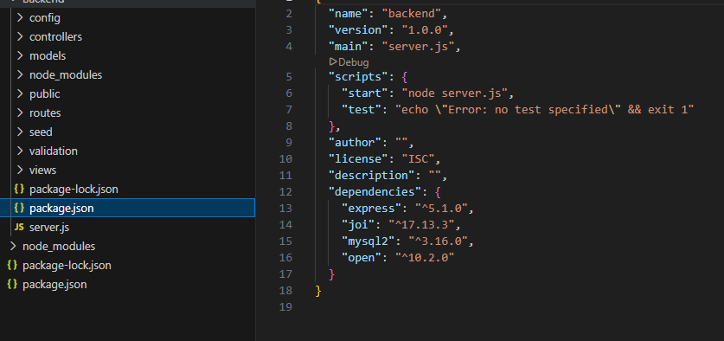

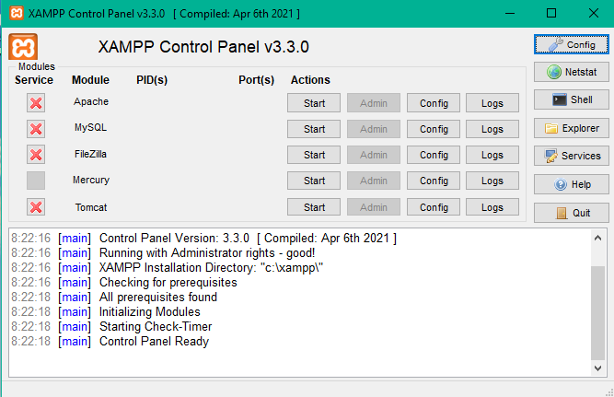
Csomagkezelők
Node.Js: A JavaScript csomagkezelője, mely segítségével a Backend Szerverhez szükséges module-okat töltöttük le.
pl.: Express, stb…
XAMPP: Platfromfüggetlen, adatbázis csomagkezelő, melyben mi az SQL(MariaDB) nyelvet használtuk, vizuális megjelenítésnek pedig az Apache szerveren a PHP My-Admint.

Slide 7
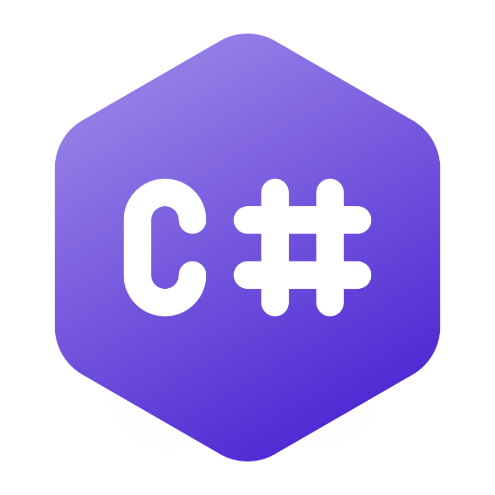
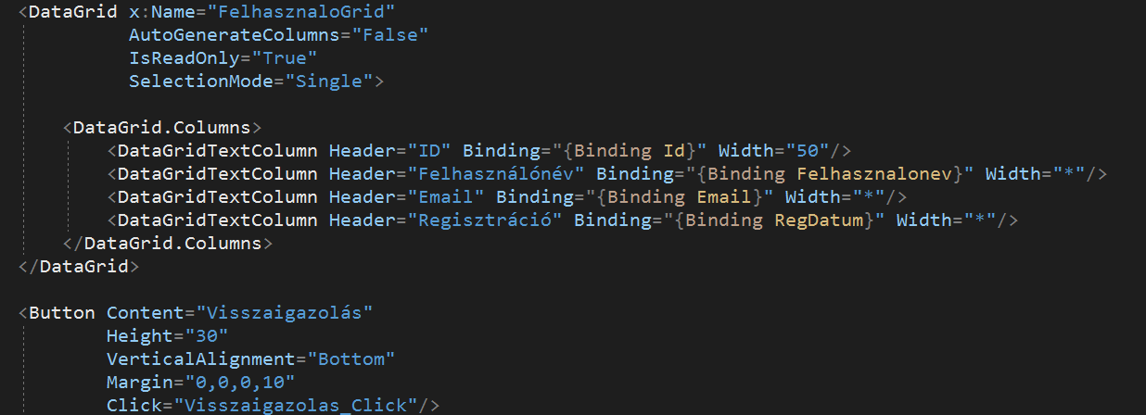

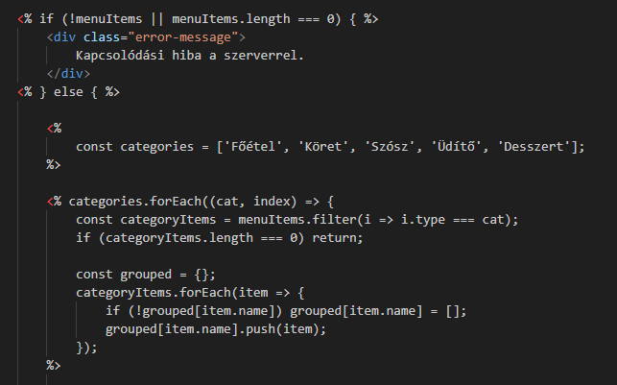
Programozási Nyelvek
C#: Objektumorientált programozási nyelv. A WPF nyíltforrású felhasználói felület keretrendszert használtuk projektünk adatbázis kezelésére is.
EJS(Embedded JavaScript): Ez egy sablon motor a Node.js-hez, amely lehetővé teszi JavaScript kód beágyazását a HTML-be.
Syntax: <%= %>

Slide 8
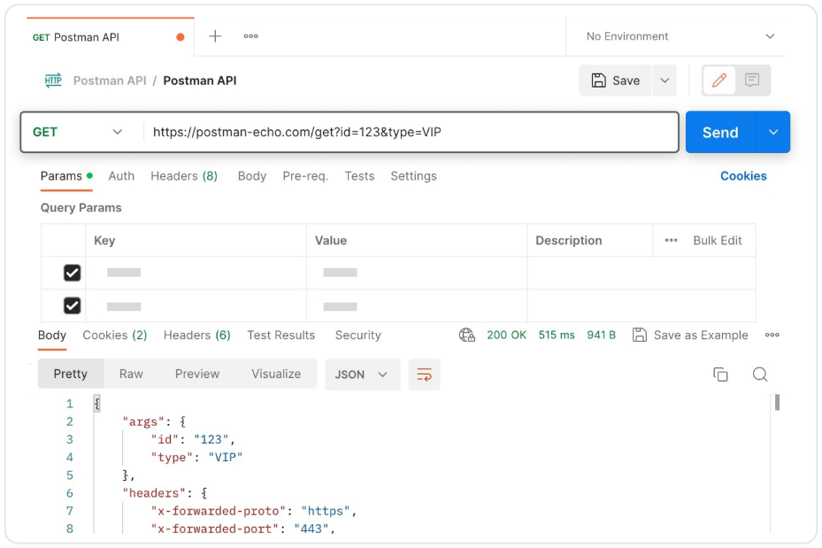

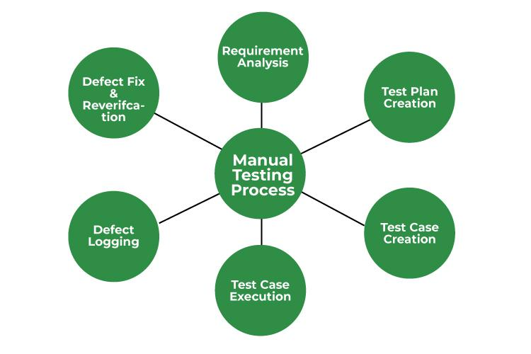
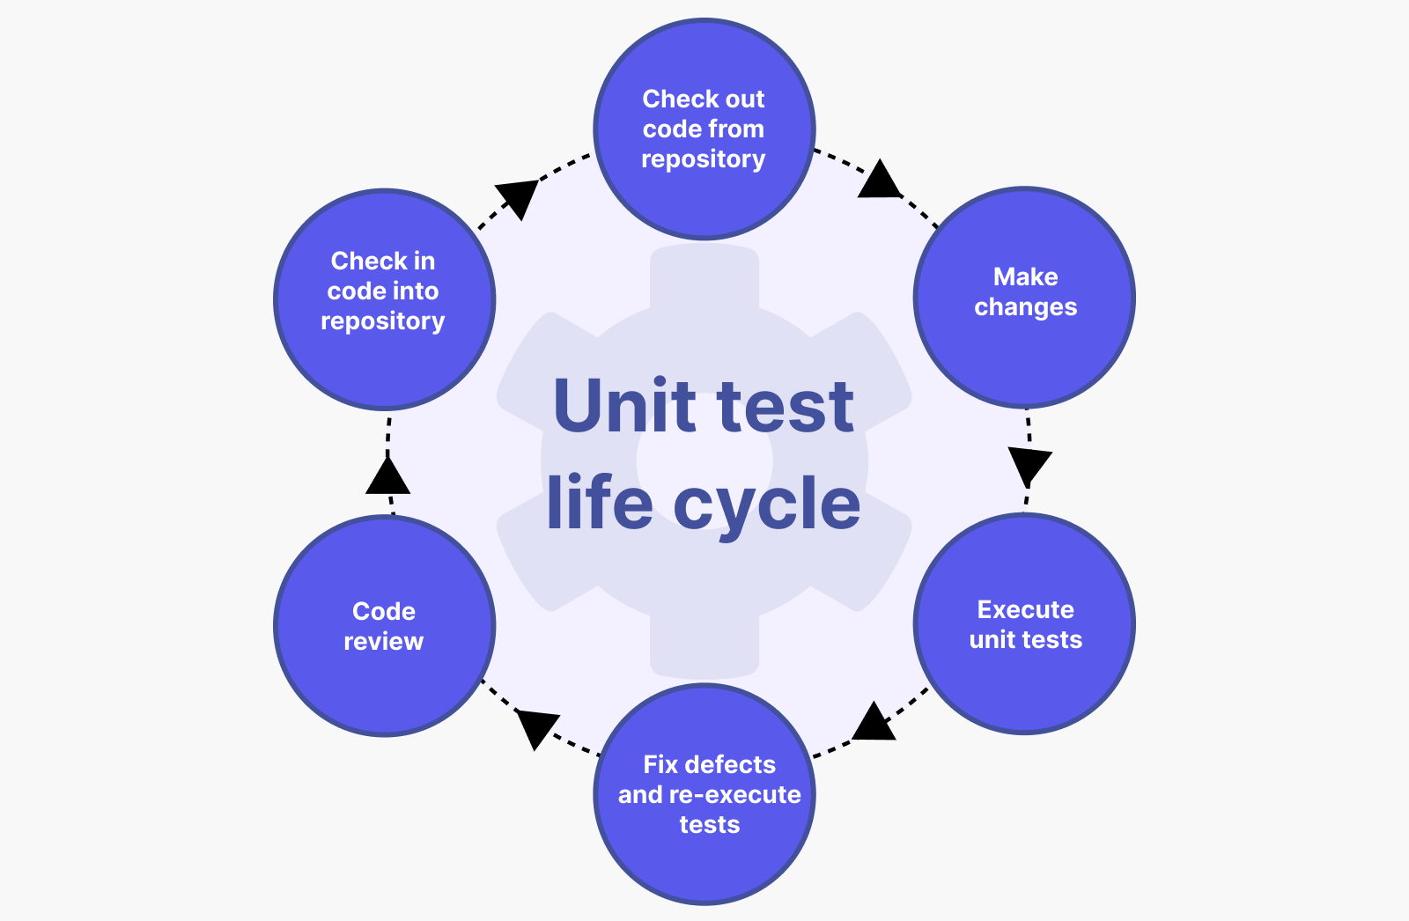
Tesztelési eszközök
Postman: Egy olyan asztali alkalmazás, mely segítségével a REST API, végpontokat tudtuk tesztelni,
A CRUD műveletek alapján.
Manuális Teszt: Automatizált eszközök nélkül, a végfelhasználó szerepét felvéve keresnek hibákat, hiányosságokat a rendszerben.
Unit Teszt: Egységteszt, mely a program egy adott egységét(pl.: Függvény) ellenőrzi.

